Slide 1
화면설계서
저작권기술 성능평가 시스템 개선 및 고도화 사업
문서번호 : 2150
주식회사 굿씽크 & 엘에스웨어㈜

Slide 2
1. 사용권한
UI 설계서
사 용 권 한
Client Approval:
본인은 서명으로써 본 문서가 본 프로젝트 범위 내에서 사용될 것을 인가함.
승인자 : 한국저작권위원회 차태원 팀장 (인) 일자 : ____/__/__
검토자 : 한국저작권위원회 문경도 선임 (인) 일자 : ____/__/__
엘에스웨어㈜ Approval:
본 문서에 대한 서명은 본 문서에 대하여 수행 및 유지관리의 책임이 있음을 인정하는 것임.
승인자 : 주식회사 굿씽크 곽종 부장 (인) 일자 : ____/__/__
검토자 : 엘에스웨어㈜ 김민 팀장 (인) 일자 : ____/__/__
작성자 : 엘에스웨어㈜ 신창권 상무 (인) 일자 : 2018/05/29
－2 -

Slide 3
2. 제.개정 이력
UI 설계서
제.개정 이력
1.1 | 일부 수정된 사항 반영 | 2018/10/13
1.0 | 제 정 | 2018/05/29
개정번호 | 제.개정 페이지 및 내용 | 제.개정 일자
－3 -

Slide 4
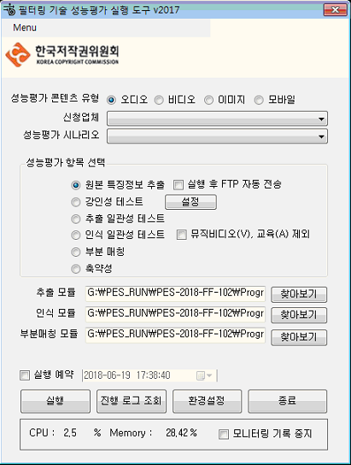
FTU-UI-001
FTU-PG-001
필터링 성능평가 도구 메인
필터링 성능평가 도구 메인
신청모듈 자동 다운로드 기능 접수번호 선택 시 혹은 다운로드 버튼 클릭 시 해당 접수번호로 등록된 첨부파일을 환경설정에 정의된 폴더에 자동으로 복사 후 압축 해제
1
이벤트
1 | 클릭 시 마지막 첨부파일을 다운로드 하여, 환경설정의 “평가결과경로” + “접수번호” + “Program 폴더“ 밑에다 압축을 해제, 해제 후 추출모듈, 인식모듈 및 부분매칭 모듈을 자동으로 출력
1
다운로드

Slide 5
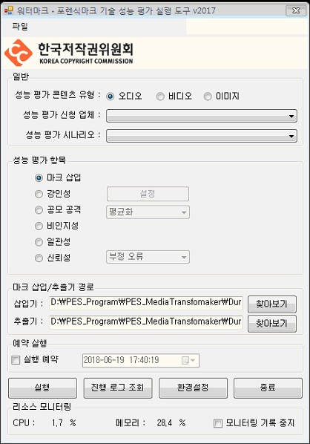
WTU-UI-002
WTU-PG-002
포렌식 성능평가 도구 메인
포렌식 성능평가 도구 메인
신청모듈 자동 다운로드 기능 접수번호 선택 시 혹은 다운로드 버튼 클릭 시 해당 접수번호로 등록된 첨부파일을 환경설정에 정의된 폴더에 자동으로 복사 후 압축 해제
이벤트
1 | 클릭 시 마지막 첨부파일을 다운로드 하여, 환경설정의 “평가결과경로” + “접수번호” + “Program 폴더“ 밑에다 압축을 해제, 해제 후 삽입기, 추출기 경로를 자동으로 출력
1
다운로드

Slide 6
TUU-UI-003
TUU-PG-004
콘텐츠 경로 설정
콘텐츠 경로 설정
장비명
1
2
1
MPC6 (192.168.0.0)
▼
콘텐츠 유형 : ● 비디오 ○ 모바일웹
조회
로그 경로 설정 기능 장비별 세부 파라메터 별 콘텐츠의 경로를 등록 관리 할 수 있는 화면이다. (등록이 되지 않은 경우는 성능평가 도구의 환경 설정 기본 경로를 따름)
1 | LNX_PC_AGT에 등록된 모든 장비 목록을 IP와 함께 출력
2 | 콘텐츠 유형을 선택 (비디오 관련 콘텐츠만 선택, 비디오-V, 모바일웹-W)
3 | 코드 테이블에서 현재 사용중인 코드 목록을 가져옴
4 | 해당 콘텐츠가 저장된 경로를 입력
이벤트
1 | 조회 버튼을 클릭하면, 장비명과 콘텐츠 유형을 기반으로 전체코드 목록 및 등록된 콘텐츠 경로 정보를 가져 온다.
2 | 저장 버튼을 클릭하면 입력된 콘텐츠 경로를 저장한다.
세부파라메터코드 | 파라메터 명칭 | 콘텐츠 경로
V0101 | 불투명도 100%
V0201 | 폰트 사이즈 12
V0202 | 폰트 사이즈 16
V0203 | 폰트 사이즈 20
V0303 | Divx 512 Kbps
V0304 | Divx 700 Kbps
V0305 | H.264 512 Kbps
V0306 | H.264 700 Kbps
V0401 | MPEG-4/AVC
V0403 | WMV
V0404 | Xvid
V1501
3
4
G:\PES
F:\PES_FF
※ 별도의 위치에 보관된 콘텐츠에 대해서만 등록을 합니다.
※ 콘텐츠 경로는 변형물(Test) 폴더 이하의 경로 입니다. (예: F:\PES\Src\Video 인경우 F:\PES 입력)
※ 경로가 등록되지 않으면, 성능평가 도구의 기본 경로가 적용됩니다.
2
저장

Slide 7
TUU-UI-004
TUU-PG-005
대쉬보드
대쉬보드
1
◎ 성능평가 신청 현황 (최근 2개월)
대시보드 주요 기능 기존 대시보드에 성능평가 신청 현황, 성능평가 수행 현황, 회원가입 현황을 추가
1 | 최근 1주일 이내에 신청된 성능평가 현황을 출력 (업체명 클릭시 해당 신청 내역 화면으로 이동)
2 | 최근 1주일 이내의 성능평가 수행 현황으로 이동 (업체명 클릭 시 성능평가 종합화면으로 이동)
3 | 최근 1주일 이내의 회원 가입 현황을 출력 (회원 유형, 기관명, 성명, 아이디 클릭 시 회원 상세 페이지로 이동)
이벤트
1
신청일시 | 업체명 | 신청자 | 프로그램명 | 신청상태
2018.06.20 (xx일 경과) | 엘에스웨어 | 홍길동 | 필터모듈 v1 | 접수
2
◎ 성능평가 수행 현황 (최근 1주일)
업체명 | 콘텐츠유형 | 평가 항목 | 세부평가항목 | 완료일시
엘에스웨어 | 오디오 | 강인성 | Echo | 2018.06.20 14:30
◎ 회원 가입 현황 (최근 1주일)
3
회원유형 | 기관명 | 성명 | 아이디 | 가입일시 | 처리상태
기술업체 | 엘에스웨어 | 강길모 | Kang.gil | 2018.06.20 14:00 | 승인 대기중
◎ 기술적 조치 신청현황
4/1 | 4/2 | 4/3 | 4/4 | 4/5 | 4/6 | 4/6 | 합계 | 당월 | 당해년도
1 | 1 |  |  | 1 |  |  | 3 | X | XXXX
◎ 기술업체 특징점 배포 현황
권리자 | 설치일자 | 당일 | 전일 | 당월 | 누적 | 최근배포일시
LSW | 17.01.01 |  |  |  |  | 2018.01.01

Slide 8
TUU-UI-005
TUU-PG-006
년도별 성능평가 신청 현황
년도별 성능평가 신청 현황
◎ 년도별 성능평가 신청 현황
신청모듈 자동 다운로드 기능 접수번호 선택 시 혹은 다운로드 버튼 클릭 시 해당 접수번호로 등록된 첨부파일을 환경설정에 정의된 폴더에 자동으로 복사 후 압축 해제
이벤트
1 | 출력된 전체 결과를 엑셀로 저장
년도 | 신청업체 (수) | 신청(건) |  |  | 확인서 발급(건)
 |  | 오디오 | 비디오 | 북스캔 만화 | 오디오 | 비디오 | 북스캔 만화
2012 | 6 | 7 | 4 | - | 3 | 3 | -
2013
2017
2018 | 3 | 3 | 2 | 1 | 1 | 1 | 1
합계 | 33 | 10 | 22 | 4 | 23 | 3 | 4
1
엑셀저장

Slide 9
TUU-UI-006
TUU-PG-007
업체별 성능평가 신청 현황
업체별 성능평가 신청 현황
◎ 업체별 성능평가 신청 현황
신청모듈 자동 다운로드 기능 접수번호 선택 시 혹은 다운로드 버튼 클릭 시 해당 접수번호로 등록된 첨부파일을 환경설정에 정의된 폴더에 자동으로 복사 후 압축 해제
1 | 2012년부터 시스템년도까지 출력
2 | 2012년부터 시스템년도까지 출력
3 | 업체명 일부를 입력하여 검색 가능
4 | 업체별/신청일자별 정렬 선택
5 | 통과나 실패이외의 경우는 접수 상태를 출력
이벤트
1 | [검색] 버튼을 클릭하면, 입력된 조건으로 검색 (년도 혹은 업체명 둘중 하나는 필수) ➔ 페이징 처리하지 않고, 전체를 그대로 출력
2 | 출력된 결과를 엑셀로 저장
년도
1
2
업체명
3
정렬
4
1
▼
~
▼
업체별
▼
검색
업체명 | 오디오 |  | 비디오 |  | 북스캔만화
 | 신청일자 | 통과여부 | 신청일자 | 통과여부 | 신청일자 | 통과여부
주식회사 엘에스 | 2018.05.01 | 통과
 |  | 실패
 |  | 철회
 |  | 접수중
5
2
엑셀저장

Slide 10
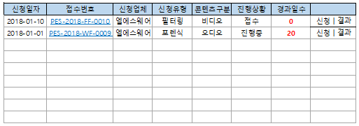
TUU-UI-007
TUU-PG-008
성능평가 통합 모니터링
성능평가 통합 모니터링
◎ 성능평가 통합 모니터링
필터링기술 성능평가 신청, 모바일웹하드 성능평가 신청, 포렌식마크 기술 성능평가 신청, 전자책 DRM 상호운용성 평가 신청 내역을 통합하여 조회한다.
1 | .
이벤트
1 | 접수번호를 클릭하면 해당 신청 정보 상세 조회 화면으로 이동한다
2
3
1 2 3 4 5 6 7 8 9 10

Slide 11
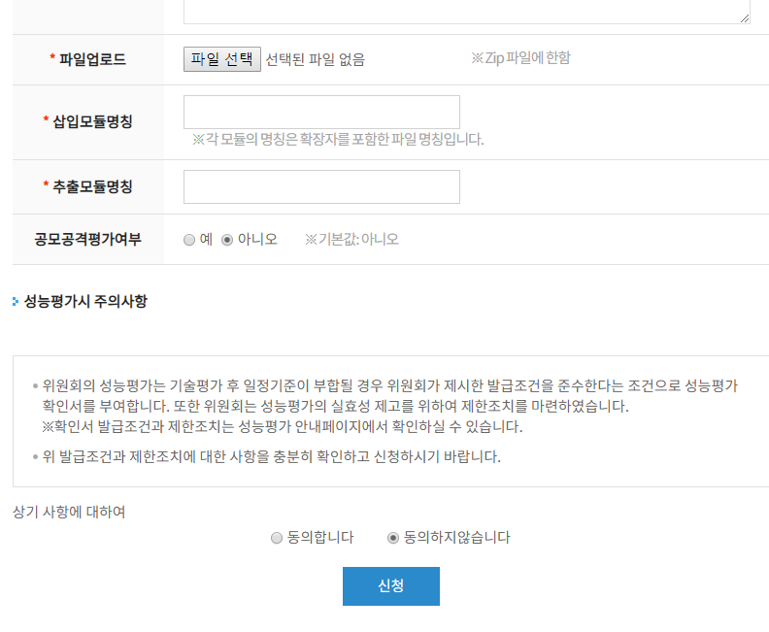

PFU-UI-008
PFU-PG-009
포렌식 성능평가 신청
포렌식 성능평가 신청
제거
기존 신청 화면에 “자사 장비를 통한 평가＂체크 박스를 추가
1 | “자사 장비를 통한 평가“ 체크 시 파일 업로드를 하지 않아도 신청이 되도록 수정
이벤트
1
자사 장비를 통한 평가
추가

Slide 12
WTU-UI-009
WTU-PG-010
평가 스크립트 생성
평가 스크립트 생성
평가 스크립트 생성
X
기술업체 장비를 통한 성능평가 수행 시 해당 장비에서 실행될 스크립트와 대상 콘텐츠를 복사하기 위한 스크립트를 생성
1 | 컨텐츠가 저장될 경로를 직접 입력
2 | 마크가 삽입된 콘텐츠가 저장될 경로
2 | 마크 삽입 모듈의 전체 경로를 직접 입력
3 | 마크 검출 모듈의 전체 경로를 직접 입력
4 | 실행된 결과 로그가 저장될 경로를 직접 입력
이벤트
1 | 컨텐츠를 복사해 넘기기 위한 스크립트를 생성(메인 화면에서 시나리오 선택 필수)
2 | 마크 삽입을 위한 스크립트를 생성 (메인 화면에서 기술업체, 시나리오 선택 필수)
3 | 강인성 평가를 위한 스크립트를 생성
4 | 신뢰성 평가를 위한 스크립트를 생성
5 | 일관성 평가를 위한 스크립트 생성 (강인성 평가 종료 후 생성 해야 함)
6 | 화면을 닫음
1
* 컨텐츠 복사 스크립트 생성
생성
* 마크 삽입 스크립트 생성
2
생성
3
* 강인성 평가 스크립트 생성
생성
4
* 신뢰성 평가 스크립트 생성
생성
5
* 일관성 평가 스크립트 생성
생성
* 평가 대상 장비 경로 정보
1
컨텐츠 저장 경로
2
마크 삽입 컨텐츠 저장 경로
3
삽입 모듈 실행 경로
4
검출 모듈 실행 경로
5
로그 저장 경로
6
닫기

Slide 13
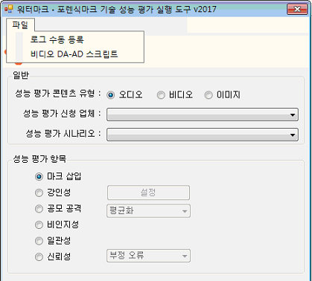
WTU-UI-010
WTU-PG-011
포렌식 성능평가 도구 메인
로그 분석 및 등록
평가 결과 로그를 수동으로 업로드를 하기 위한 화면으로, 업로드시 로그에 대한 규격 검사를 수행하고 결과를 등록
이벤트
1 | 로그 분석 및 등록 메뉴를 선택하면, log 파일을 선택하는 팝업이 나타나며, 해당 파일을 분석 및 등록
1
로그 분석 및 등록

